Slide 1


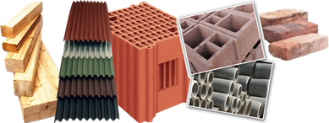
Zakona o građevinskim proizvodima stručno usavršavanje- Propisi svjetlana vuksanović, dipl.ing. građ. načelnica Direkcije za unapređenje politika u građevinarstvu
INŽENJERSKA KOMORA
CRNE GORE

Slide 2
mINISTARSTVO Prostornog planiranja, urbanizma i državne imovine
INŽENJERSKA KOMORA
CRNE GORE
Zakon o građevinskim proizvodima
Usvojen 26.marta 2014. godine
Uredba Evropskog Parlamenta i Savjeta (CPR EU/305/2011)
Odložena primjena zakona januar 2017.god
Pojedine odredbe od ulaska u EU

Slide 3
INŽENJERSKA KOMORA
CRNE GORE
Uređuje
Stavljanje na tržište
Stavljanje u upotrebu
Zahtjeve za imenovana tijela
Nadzor

Slide 4
mINISTARSTV Prostornog planiranja, urbanizma i državne imovine
INŽENJERSKA KOMORA
CRNE GORE
Stavljanje na tržište i u upotrebu
Izjava o svojstvima
Oznaka usaglašenosti
Tehničko upustvo

Slide 5
mINISTARSTVO Prostornog planiranja, urbanizma i državne imovine
INŽENJERSKA KOMORA
CRNE GORE
Tehničke specifikacije
Standard cca 500 hEN
Dokument o ocjeni cca 250- jedna od mogućnosti stavljanja građevinskog proizvoda na tržište, ukoliko proizvod nije obuhvaćen standardom.
Evropski dokumenti o ocjeni (European Assessment Document = EAD)
    priprema ih Organizacija tijela za tehničku ocjenu (Organisation of Technical Assessment Bodies = OTAB)
    EAD je osnova za izradu Evropske tehničke ocjene (European Technical Assessment = ETA)

Slide 6
mINISTARSTVO Prostornog planiranja, urbanizma i državne imovine
INŽENJERSKA KOMORA
CRNE GORE
Kada postoji standard objavljen u pravilniku za određeni proizvod, proizvođač je obavezan da slijedi taj standard.
Proizvođač sačinjava izjavu o svojstvima i označava proizvod oznakom usaglašenosti
Tri tipa imenovanih tijela
• ispitne laboratorije
• kontrolno tijelo
• sertifikaciona tijela

Slide 7
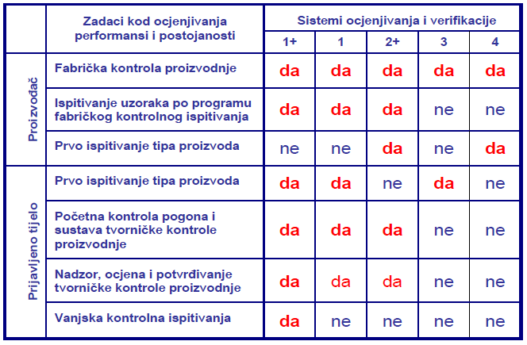
mINISTARSTVO Prostornog planiranja, urbanizma i državne imovine
INŽENJERSKA KOMORA
CRNE GORE
Sistemi ocjene i provjere postojanosti svojstava

Slide 8
mINISTARSTVo Prostornog planiranja, urbanizma i državne imovine
INŽENJERSKA KOMORA
CRNE GORE
Pravilnici
Pravilnik o načinu označavanja građevinskog proizvoda - oznaka usaglasenosti
Pravilnik o sadržaju sistema ocjene građevinskog proizvoda
Pravilnik o imenovanju tijela za ocjenu i provjeru postojanosti svojstava građevinskog proizvoda
Pravilnik o izgledu i sadržaju izjave o svojstvima građevinskog proizvoda - izjava o svojstvima

Slide 9
mINISTARSTVO prostornog planiranja, INŽENJERSKA KOMORA
urbanizmA i državne imovine Crne Gore
Pravilnici
Pravilnik o listi usaglašenih standarda
Pravilnik o obliku i sadržaju dokumenta o tehničkoj ocjeni i načinuvođenja evidencije izdatih dokumenata o tehničkoj ocjeni građevinskog proizvoda
Ptavilnik o građevinskim proizvodima
Pravilnik o načinu izrade dokumenta o ocjeni građevinskog proizvoda i sadržaju i načinu vođenja evidencije izdatih dokumenata o ocjeni

Slide 10
mINISTARSTVO Prostornog planiranja, urbanizma i državne imovine
INŽENJERSKA KOMORA
CRNE GORE
Pravilnici
Pravilnik o bližim uslovima za imenovanje i ukidanje imenovanja pravnog lica za tehničku ocjenu i izdavanje dokumenta o ocjeni za građevinske proizvode
Pravilnici za različite vrste građevinskih konstrukcija
Uredba o načinu priznavanja inostranih isprava i znakova usaglašenosti za građevinske proizvode
Pravilnik o klasifikaciji građevinskih proizvoda u odnosu na njihove reakcije i otpornosti na požar

Slide 11
mINISTARSTVO Prostornog planiranja, urbanizma i državne imovine
INŽENJERSKA KOMORA
CRNE GORE
Kada vidite CE znak na građevinskom proizvodu...
Potražite Izjavu o svojstvima
Od suštinske je važnosti da izjavljena svojstva proizvoda budu podobna za upotrebu kojoj je namjenjen
Harmonizovano područje
Provjerite odgovarajuće minimalne nivoe svojstava koji su potrebni za određenu namjensku upotrebu u Crnoj Gori.

Slide 12
mINISTARSTVO Prostornog planiranja, urbanizma i državne imovine
INŽENJERSKA KOMORA
CRNE GORE
IZJAVA O SVOJSTVIMA-SADRŽAJ
Jedinstveni identifikacioni kod za vrstu proizvoda
Vrstu, broj serije itd. što omogućava identifikaciju proizvoda
Predviđenu namjenu ili namjene u skladu sa primjenljivim hEN
Naziv, registrovani trgovački naziv i adresu proizvođača
Ako je primjenljivo, naziv i kontakt adresu ovlašćenog predstavnika
AVCP sistem ili sisteme
Broj hEN
Naziv i identifikacioni broj notifikovanog tijela, ako je relevantno
Tabelu sa podacima o svojstvima
Potpis

Slide 13
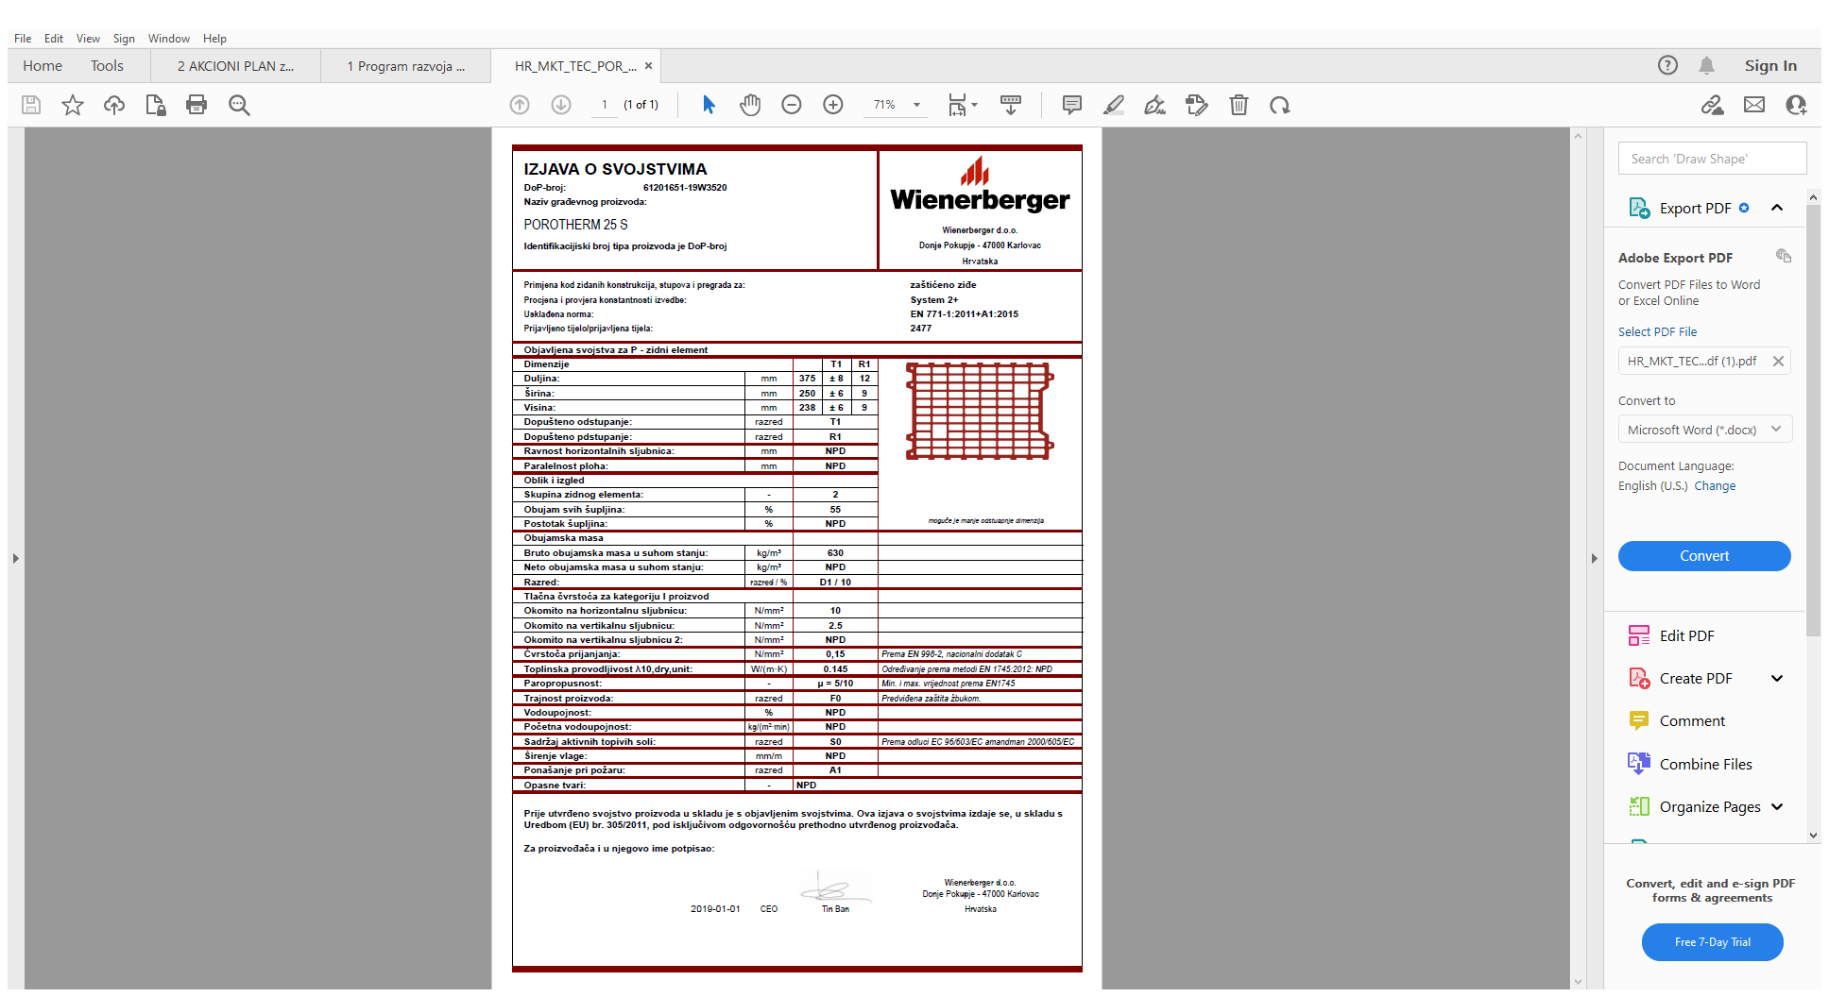
mINISTARSTVO Prostornog planiranja, urbanizma i državne imovine
INŽENJERSKA KOMORA
CRNE GORE

Slide 14
mINISTARSTVO Prostornog planiranja, urbanizma i državne imovine
INŽENJERSKA KOMORA
CRNE GORE
CE oznaka
CE- sačinjena izjava o svojstvima.
CE označavanje na građevinskom proizvodu ne ocjenjuje “bezbjednost” proizvoda.
CE označavanje prati niz vrijednosti svojstava u odnosu na različite karakteristike i u ovom slučaju, CE znak daje pretpostavku da su izjavljena svojstva tačna.
Da li je proizvod pogodan za upotrebu u određenom građevinskom objektu je nešto što se odlučuje u kasnijoj fazi od strane korisnika proizvoda.

Slide 15
mINISTARSTVO Prostornog planiranja, urbanizma i državne imovine
INŽENJERSKA KOMORA
CRNE GORE
Stavlja CE znak: na proizvod ili naljepnicu ili na ambalaži ili u komercijalne isprave (ili moguće kombinacija ovoga).
Nakon CE znaka slijede:
poslednje dvije cifre godine u kojoj je po prvi put stavljen
naziv i službenu adresu proizvođač
jedinstveni identifikacioni kod vrste proizvoda
registarski broj izjave o svojstvima
nivo ili klasu deklarisanih svojstava ,
pozivanje na primijenjeni hEN
identifikacioni broj notifikovanog tijela , ako je primjenljivo
predviđena namjena kako je dato u odnosnom hEN

Slide 16
mINISTARSTVO Prostornog planiranja, urbanizma i državne imovine
INŽENJERSKA KOMORA
CRNE GORE

Slide 17
INŽENJERSKA KOMORA
CRNE GORE
Kada vidite da NEMA CE znak na građevinskom proizvodu...
Potražite Izjavu o svojstvima ako je proizvod proizveden u CG
Od suštinske je važnosti da izjavljena svojstva proizvoda budu podobna za upotrebu kojoj je namjenjen
neHarmonizovano područje
Provjerite odgovarajuće minimalne nivoe svojstava koji su potrebni za određenu namjensku upotrebu u Crnoj Gori.

Slide 18
mINISTARSTVO Prostornog planiranja, urbanizma i državne imovine
INŽENJERSKA KOMORA
CRNE GORE
Kada vidite da NEMA CE znak na građevinskom proizvodu...
Potražite priznavanje inostrane isprave ako proizvod nije proizveden u CG
Od suštinske je važnosti da izjavljena svojstva proizvoda budu podobna za upotrebu kojoj je namjenjen
ZAKON O GRAĐEVINSKIM PROIZVODIMA
Tražite priznavanje inostrane isprave od proizvođača, uvoznika ili distributera saglasno UREDBI O NAČINU PRIZNAVANJA INOSTRANIH ISPRAVA I ZNAKOVA USAGLAŠENOSTI ZA GRAĐEVINSKE PROIZVODE

Slide 19
mINISTARSTVO Prostornog planiranja, urbanizma i držaqvne imovine
INŽENJERSKA KOMORA
CRNE GORE
Proizvodnja u Crnoj Gori
Beton
Betonski blokovi za zidanje
Betonska galanterija
Betonsa
Proizvodi od prirodnog kamena
Asfalt
Betonsko željezo
Rezana građa za drvene konstrukcije
Parket
Drvena stolarija (unutrašnja i spoljašnja)
Agregati za beton, malter i bitumenske mješavine
Aluminijska i PVC bravarija (profili –uvoz) i dr.

Slide 20

mINISTARSTVO Prostornog planiranja, urbanizma i državne imovine
INŽENJERSKA KOMORA
CRNE GORE
PROIZVOĐAČ
Obezbjeđuje da se ocjena i provjera postojanosti svojstava sprovodi
Vrši kontinuiranu kontrolu fabričke proizvodnje
Sačinjava izjavu o svojstvima
Vrše označavanje proizvoda
Obezbjeđuju instrukcije i bezbjednosne informacije i sl
Proizvođači moraju da prate sve promjene npr. na proizvodu ili standardu, koje mogu da utiču na izjavljena svojstva
ODGOVORNOSTI

Slide 21
INŽENJERSKA KOMORA
CRNE GORE
UVOZNIK I DISTRIBUTER
Stavljanje proizvoda na tržište uz odgovarajuću dokumentaciju
Obezbjeđivanje da proizvodi imaju izjavu o svojstvima, druge informacije i da
Da su označeni CE znakom
U slučaju sumnje, proizvode ne prodaju
ODGOVORNOSTI

Slide 22

INŽENJERSKA KOMORA
CRNE GORE
Imenovana tijela
Ispitivanje ili sertifikacija u zavisnosti od sistema za ocjenu i provjeru
Druga tijela za ispitivanja i kontrolu građ. proizvoda
Ispitivanje ili kontrola, u ime proizvođača ili drugog tijela

Slide 23
INŽENJERSKA KOMORA
CRNE GORE
Imenovana tijela
Institut za građevinarstvo-IG Cert d.o.o. Podgorica
MMInstitut-MMCert,d.o.o. Kotor
Notifikovana tijela
http://ec.europa.eu/growth/tools-databases/nando/

Slide 24
mINISTARSTVO Prostornog planiranja, urbanizma i državna imovine
INŽENJERSKA KOMORA
CRNE GORE
ODGOVORNOSTI
ORGANI ZA NADZOR
URB.GRAĐ. INSPEKCIJA
TRŽIŠNA INSPEKCIJA
Provjerava oznaku (nacionalnu ili CE) i izjavu, možda ispitivanje proizvoda
Provjerava oznaku (nacionalnu ili CE) i izjavu i da li je u skladu sa zahtjevima za proizvod naveden u tehničkoj dokumentaciji, možda ispitivanje proizvoda

Slide 25
mINISTARSTVO Prostornog planiranja, urbanizma i državne imovine
INŽENJERSKA KOMORA
CRNE GORE
ODGOVORNOSTI
Korisnici proizvoda
Pravilan izbor proizvoda i ugradnja, itd.
Moraju razumjeti informacije date u izjavi o svojstvima i oznaci (nacionalnu ili CE).

Slide 26
mINISTARSTVO Prostornog planiranja, urbanizma i državne imovine
INŽENJERSKA KOMORA
CRNE GORE
ZAKON O PLANIRANJU PROSTORA I IZGRADNJI OBJEKATA
obezbijedi da se izvođač radova pridržava člana 95 Zakona;
ČLAN 100 Stručni nadzor nad izgradnjom objekta vrši se od dana izvođenja pripremnih radova na objektu do završetka svih radova i stavljanja objekta u upotrebu i obuhvata sve faze građenja. Stručni nadzor je obavezan da:
provjeri kvalitet izvođenja radova;
kontroliše kvalitet materijala, instalacija i uređaja koji se ugrađuju;
provjeri da li materijali, instalacije i uređaji koji se ugrađuju imaju propisanu dokumentaciju neophodnu za njihovo stavljanje u upotrebu;
redovno prati dinamiku izvođenja radova i poštovanje ugovorenih rokova;
kontroliše radove koji se nakon zatvaranja, odnosno pokrivanja ne mogu kontrolisati;
kontroliše primjenu mjera za zaštitu životne sredine;
definiše faze za koje je neophodno sačiniti izvještaj o stručnom nadzoru.

Slide 27
INŽENJERSKA KOMORA
CRNE GORE
NOVA TEHNIČKA REGULATIVA
Pravilnici:
Pravilnik o tehnickim zahtjevima za zidane konstrukcije
Pravilnik o tehnickim zahtjevima za betonske konstrukcije
Pravilnik o tehnickim zahtjevima za čelične konstrukcije
Pravilnik o tehničkim zahtjevima za spregnute konstrukcije od čelika i betona
Pravilnik o tehnickim zahtjevima za drvene konstrukcije
Pravilnik o tehnickim zahtjevima za aluminijumske konstrukcije

Slide 28
mINISTARSTVO Prostornog planiranja, urbanizma i državne imovine
INŽENJERSKA KOMORA
CRNE GORE
Uslovi za ugradnju građevinskog proizvoda
Da je namijenjen za ugradnju u konstrukciju
Da je za taj proizvod sačinjena izjava o svojstvima
Da je označen u skladu sa posebnim propisom
Da ispunjava zahtjeve utvrđene propisima kojima se uređuje stavljanje na tržište građevinskih proizvoda

Slide 29
mINISTARSTVO Prostornog planiranja, urbanizma i državne imovine
INŽENJERSKA KOMORA
CRNE GORE
Kontrola prilikom preuzimanja građevinskog proizvoda-
Izvođač
Da li je
isporučen sa izjavom o svojstvima i oznakom u skladu sa posebnim propisom i
Da li su podaci na dokumentaciji sa kojim je građevinski proizvod isporučen identični sa podacima u izjavi svojstvima
Da li je isporučen sa tehničkim uputstvima za ugradnju i upotrebu; i
Da su svojstva, uključujući rok upotrebe tog građevinskog proizvoda kao i podaci značajni za njegovu ugradnju, upotrebu i uticaj na svojstva i trajnost betonske konstrukcije u skladu sa svojstvima i podacima određenim glavnim projektom.

Slide 30
mINISTARSTVO Prostornog planiranja, urbanizma i državne imovine
INŽENJERSKA KOMORA
CRNE GORE
INFORMACIJE
http://www.gov.me/mdup

Slide 31

HVALA
INŽENJERSKA KOMORA
CRNE GORE
pitanja

